Slide 1
LA STORIA DELLE BIBLIOTECHE IN ITALIA (cap. IV-V)
Di Benedetta Bulgarini, Maria Greco Rosati, Iris Cupelli e Sveva di Ranno

Slide 2
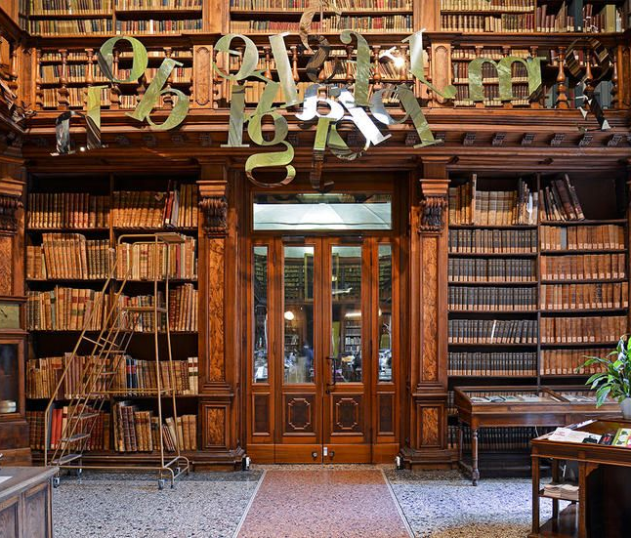
INDICE
Cap IV
Parte 1
Parte 2
Cap. V
Parte 2.1
Parte 3
Parte 4

Slide 3
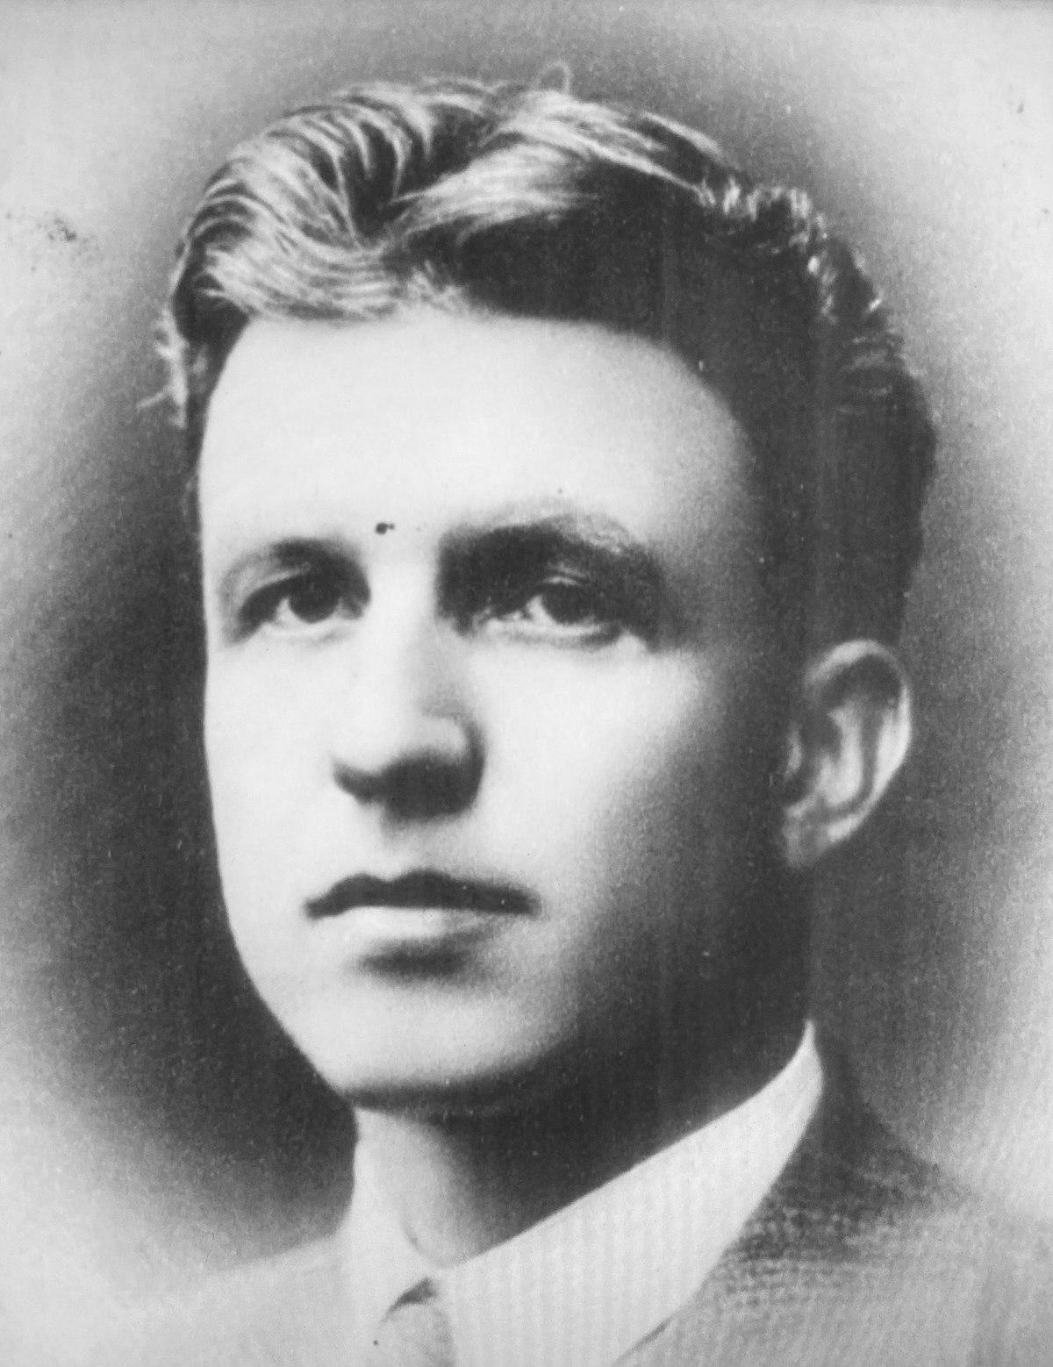
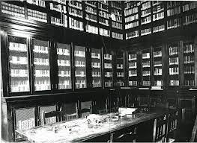
CAPITOLO IV
PARTE 1 – IL PROBLEMA DELLE BIBLIOTECHE POPOLARI
IN ITALIA
Punto di vista storico-fascista
Problema
Sociale, politico e morale
Economico
Intenzione di costruire un contesto per l’educazione
Momenti realizzativi -> graduale smantellamento delle reti di biblioteche popolari di ispirazione socialista-riformista
diversi episodi di intimidazione fascista
1926: affidamento alla carica a Leo Pollini
«Alleanza del libro»
Principale obiettivo: «bonificare» le biblioteche popolari

Slide 4
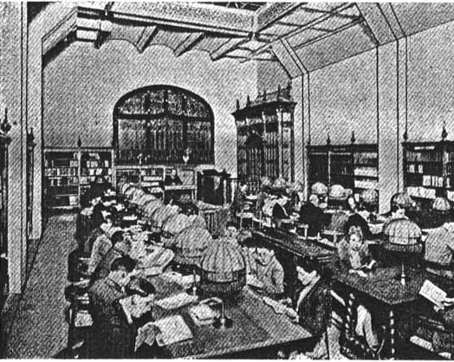
CAPITOLO IV
Produzione letteraria della Federazione
«collana rossa»
Ogetto di aspre censure ideologiche e morali
1931: commissariamento per le biblioteche delle scuole italiane
Tendenze
Attenzione agli strumenti scolastici e e parascolastici per la formazione di base
Elaborazione di una nuova «cultura popolare»
Nuove biblioteche più piccole
Molti servizi offerti agli enti aderenti alle unioni di biblioteche fasciste
-> nascita di una vera e propria rete di biblioteche

Slide 5
CAPITOLO IV
PARTE 2
Iniziative per
La «crisi del libro»
Diffusione della cultura attraverso le biblioteche
Regime fascista: biblioteche per propagare i propri valori culturali
Iniziative
Sostenere di voler arricchire il patrimonio culturale
Limitano la libertà intellettuale
Tensioni tra gli obiettivi culturali del governo e le esigenze pratiche delle biblioteche
Selezione dei titoli

Slide 6
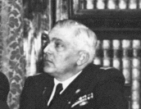
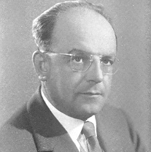
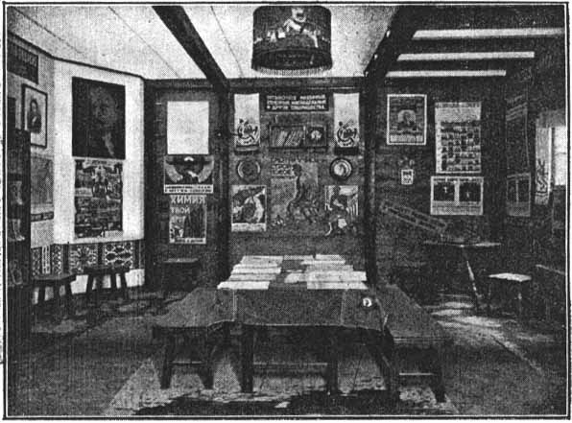
CAPITOLO V
LE POLITICHE CULTURALI FASCISTE IN RELAZIONE ALLE BIBLIOTECHE
Immagine: slogan «Libro e Moschetto»
Contestazione dell’idea di una cultura unicamente totalitaria
Contesto culturale più ampio
Vari problemi
Proposta: adottare in Italia il modello anglosassone di biblioteche pubblica
Inadatta
Figure chiave
Francesco Albertini
Edoardo Scardamaglia
-> per modernizzare le biblioteche

Slide 7
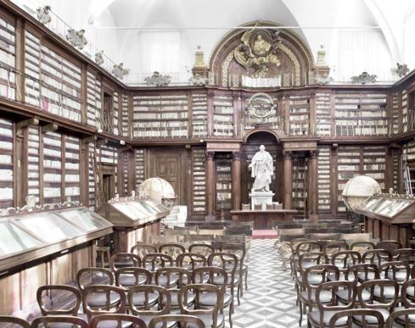
CAPITOLO V
PARTE 3
Insufficienza del sistema delle biblioteche italiano
Biblioteche pubbliche statali
Invariate dal sistema ottocentesco
Biblioteche locali
Ruolo di conservazione delle memorie
Biblioteche: coinvolte nel processo di riforma istituzionale dello stato
Introduzione dell’ordinamento regionale
Biblioteca pubblica che prendeva spunto dalla cultura anglosassone
Normativa del 1941
Competenza legislativa alle regioni

Slide 8
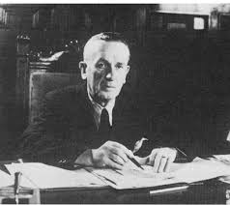
CAPITOLO V
Bernini
Disinteresse in materia di biblioteche
Come lo Stato potesse intervenire per tutelare la vendita all’estero di qualche manoscritto prezioso
Caronia
Alle regioni «le istituzione pubbliche di ogni ordine e grado, le accademie, le biblioteche, e i musei»
Principi della Costituzione: art.9
L’istituzione bibliotecaria comincia ad avere considerazione
La scarsa cultura dei costituenti in questo settore non ha permesso di arrivare ad una soluzione

Slide 9
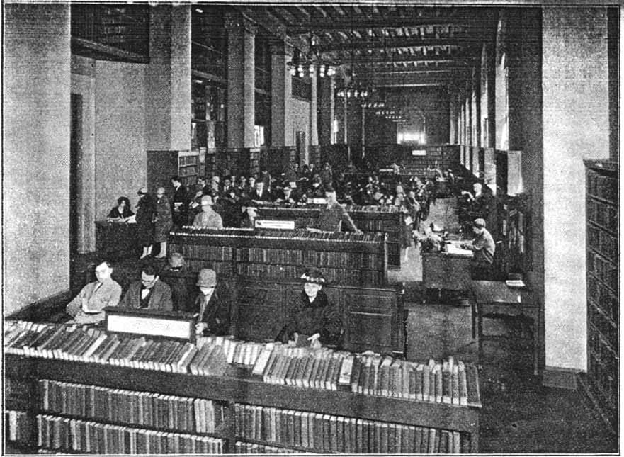
CAPITOLO V
PARTE 4
Struttura amministrativa del dopoguerra
Struttura simile al periodo fascista
1947: direttore generale Giulio Arcone
Coinvolse Attore Apolloni-> da quadri amministrativi fascisti
Piano
A favore di molte biblioteche
Riproposto e potenziato in questo momento
Apparato burocratico tipico dell’età giolittiana

Slide 10
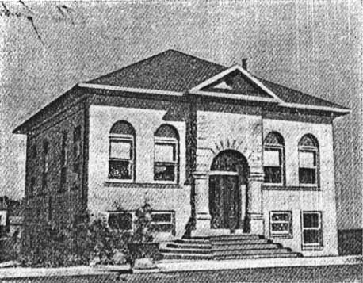
CAPITOLO V
Associazione dei bibliotecari
Fase del centrismo
Enbps
Fenomeno del «clientelismo»
Finanziate strutture e biblioteche non più esistenti
1954: legge n.648 del 18 febbraio
Istituzionalizza la creazione di Biblioteche Comunali
Proposte
Biblioteca in ogni comune dai 10000 abitante
Dirigente laureato nei ruoli amministrativi

Slide 11
CAPITOLO V
Iniziative
Convegno per le Biblioteche popolari e scolastice del 1948
Fondi per la creazione di «biblioteche per il popolo»
1955: per gli enti di riforma fondiaria
Creazione «commissione nazionale del libro»
Unione editori cattolici
152 biblioteche di viaggio
Più di 1400 «biblioteche di casa»
Pomosso dalla DC
Vita clandestina

Slide 12
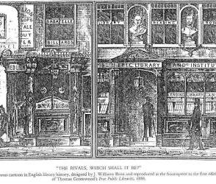
CAPITOLO V
Servizio nazionale di lettura
Tra gli inizi degli anni cinquanta e il 1977
Influssi dalla cultura americana
Campo bibliotecario: ripresa della «biblioteca pubblica»
Partecipazione dei singoli comuni

